Slide 1


Création et utilisation de la base de données
Maxent Laurent

Slide 2

Contexte du projet
DATAImmo analyse le prix de vente des biens immobiliers. Cela implique la collecte et l'analyse de données sur les transactions immobilières, la population et les régions.

Slide 3
La stratégie de sauvegarde et la conformité RGPD
Mettre en place une Base de données relationnelle
Veiller à ce que les données respecte le RGPD (exemple : supression des données contenants des informations personnelles comme les noms etc.)

Slide 4
Les données initiales
3 fichiers :
Le fichier Valeurs-foncières.xlsx
Le fichier donnees_communes.xlsx
Le fichier fr-esr-referentiel-geographique.xlsx

Slide 5
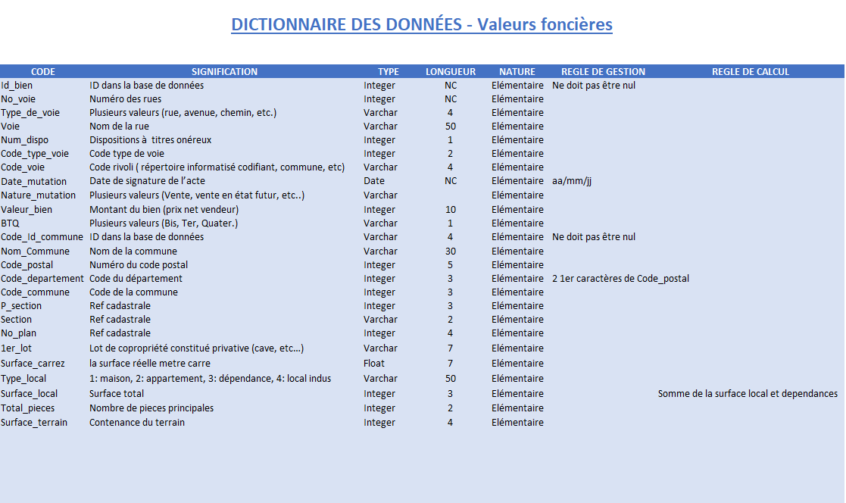
L’extrait du dictionnaire des données

Slide 6
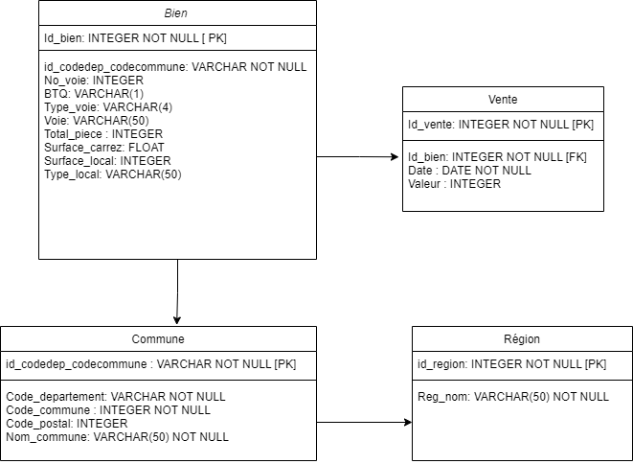
Le schéma relationnel normalisé

Slide 7
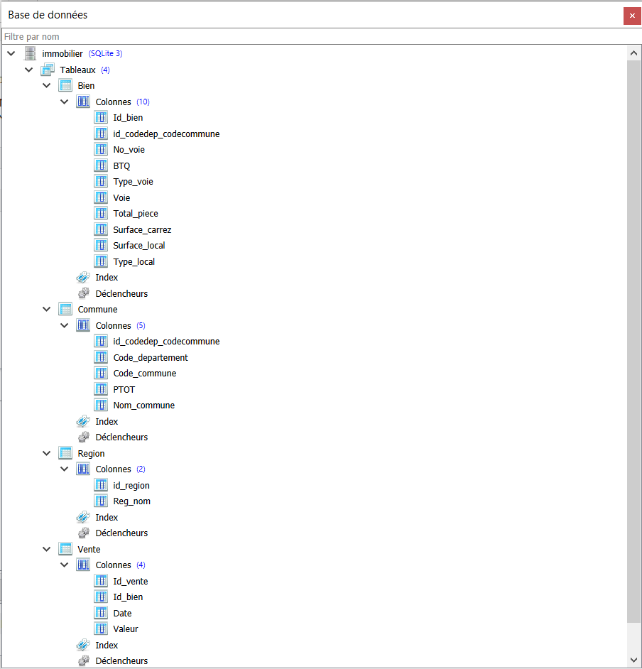
La base de données avec les tables créées et les données chargées

Slide 8
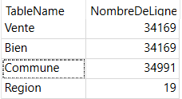
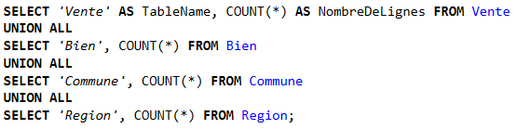
Les requêtes ou screenshot qui permettent de démontrer le bon chargement des données

Slide 9

Requêtes SQL et résultats
Sous-titre

Slide 10
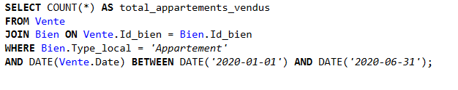

Requête 1
Nombre total d’appartements vendus au 1er semestre 2020

Slide 11
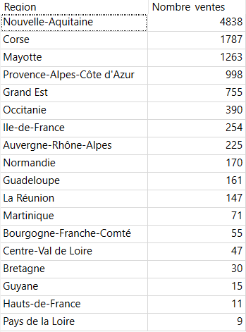
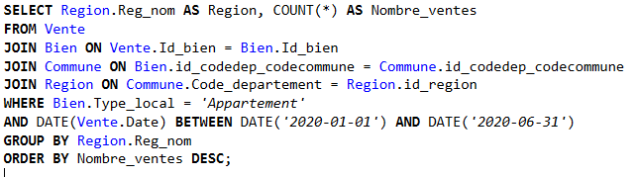
Requête 2
Le nombre de ventes d’appartement par région pour le 1er semestre 2020

Slide 12
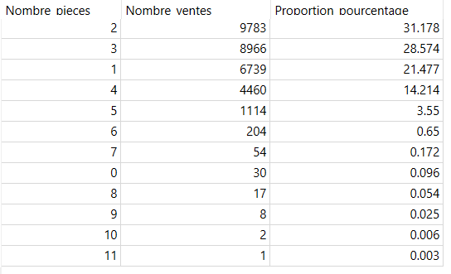
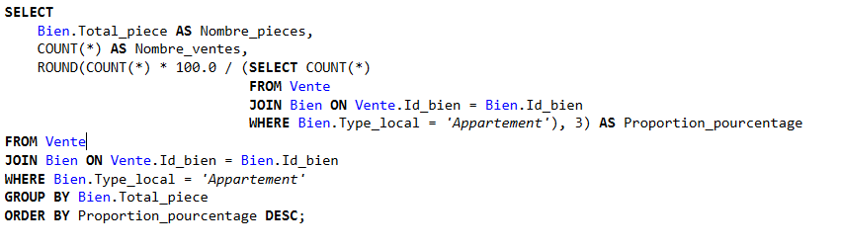
Requête 3
Proportion des ventes d’appartements par le nombre de pièces

Slide 13
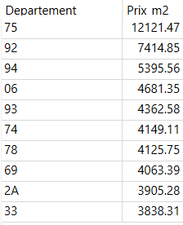
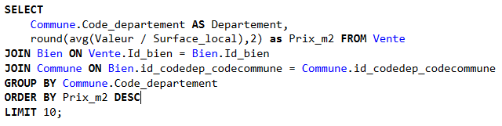
Requête 4
Liste des 10 départements où le prix du mètre carré est le plus élevé

Slide 14
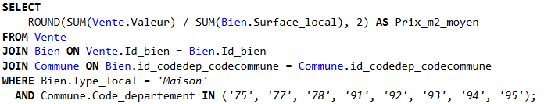

Requête 5
Prix moyen du mètre carré d’une maison en Île-de-France

Slide 15
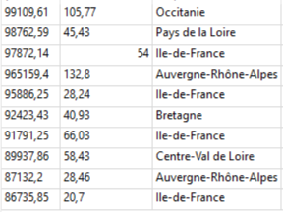
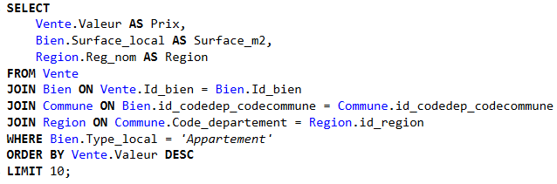
Requête 6
Liste des 10 appartements les plus chers avec la région et le nombre de mètres carré

Slide 16
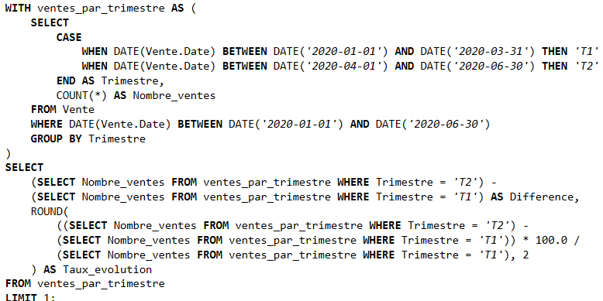

Requête 7
Taux d’évolution du nombre de ventes entre le premier et le second trimestre de 2020

Slide 17
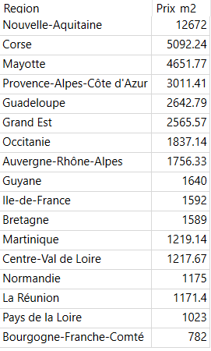
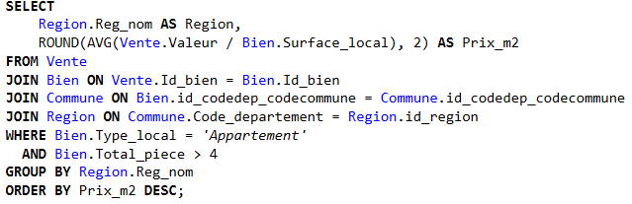
Requête 8
Le classement des régions par rapport au prix au mètre carré des appartement de plus de 4 pièces

Slide 18
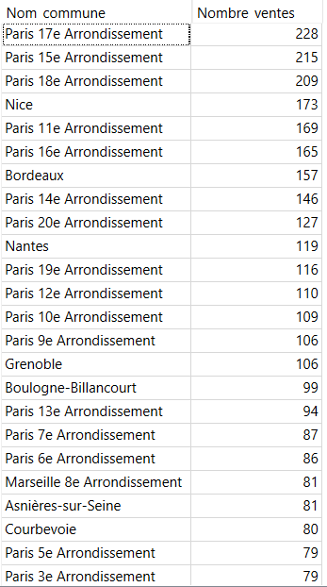
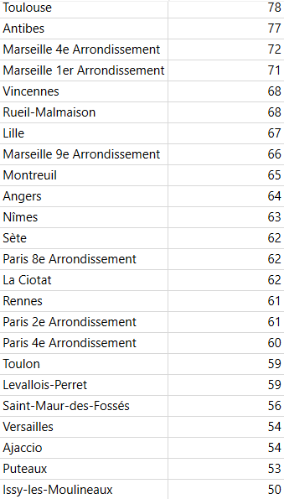
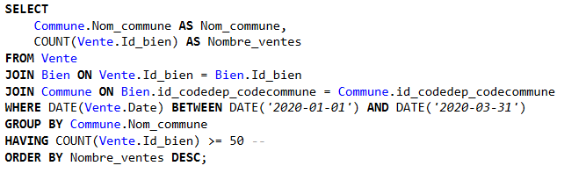
Requête 9
Liste des communes ayant eu au moins 50 ventes au 1er trimestre

Slide 19
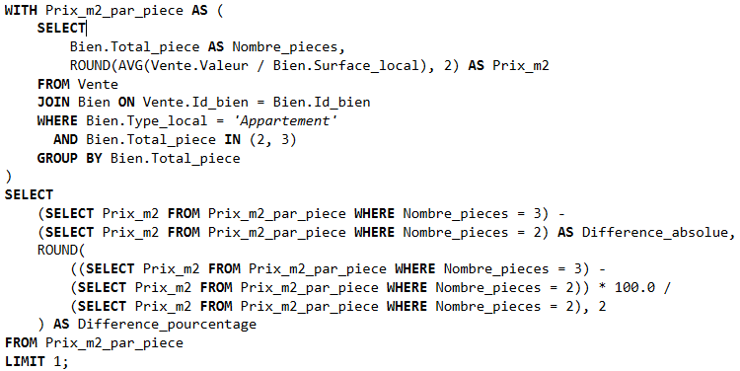

Requête 10
Différence en pourcentage du prix au mètre carré entre un appartement de 2 pièces et un appartement de 3 pièces

Slide 20
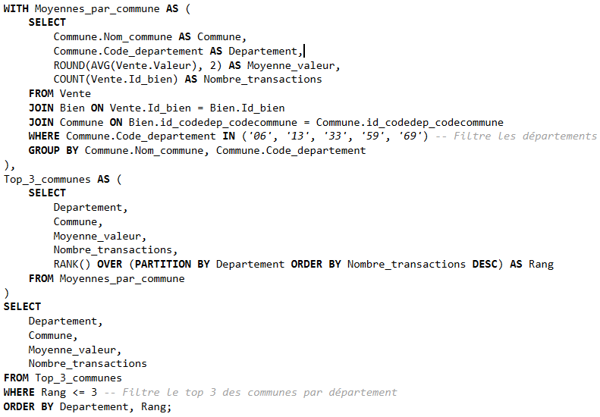
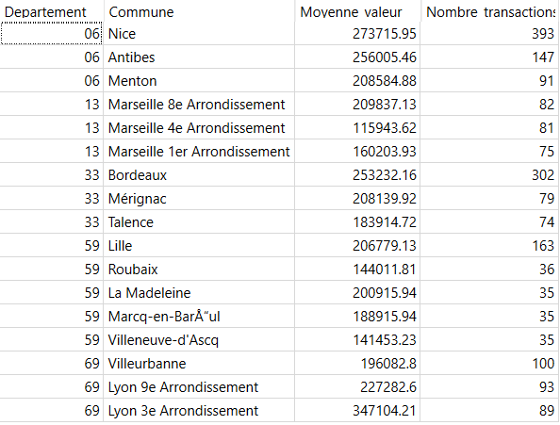
Requête 11
Les moyennes de valeurs foncières pour le top 3 des communes des départements 6, 13, 33, 59 et 69

Slide 21
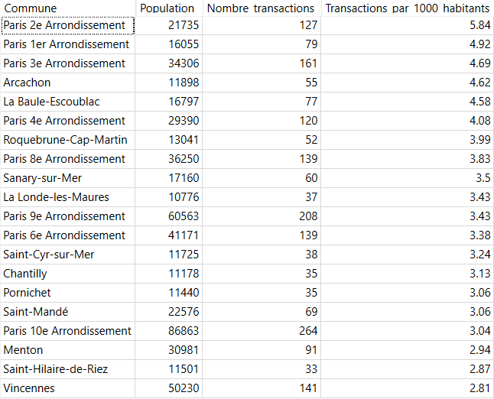
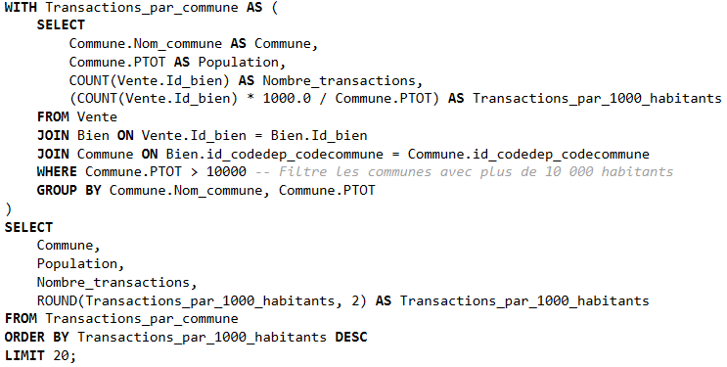
Requête 12
Les 20 communes avec le plus de transactions pour 1000 habitants pour les communes qui dépassent les 10 000 habitants

Slide 22

Merci !

